Slide 1
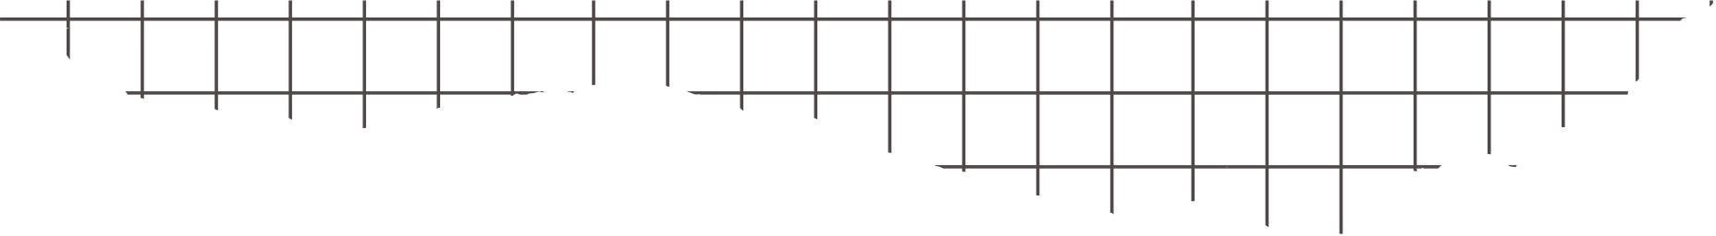





8-2

Slide 2




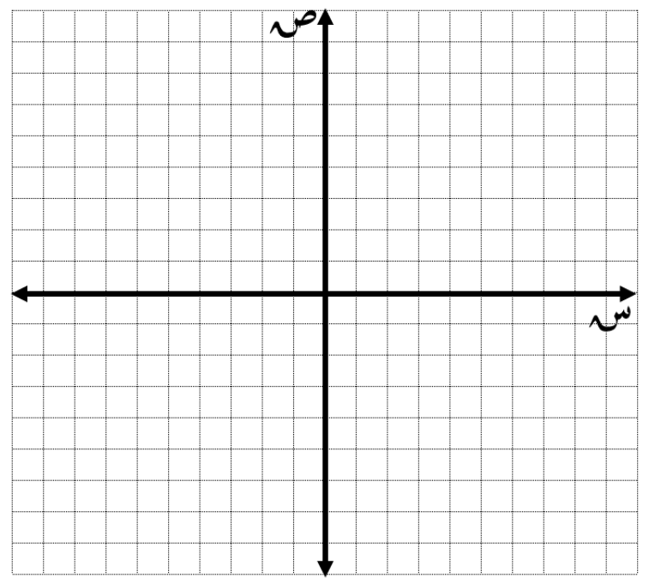
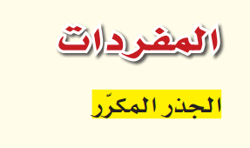
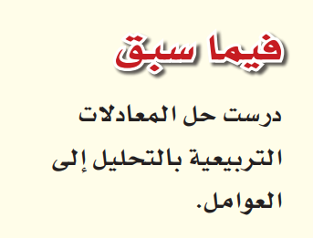
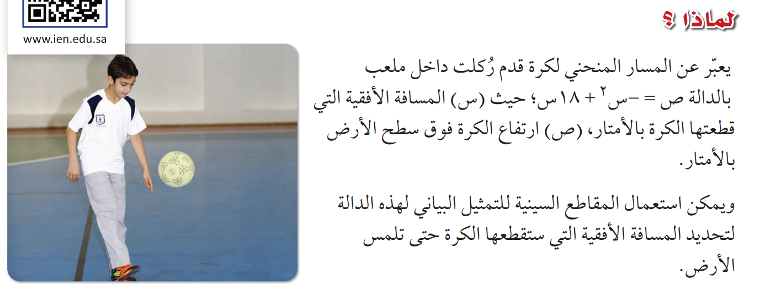

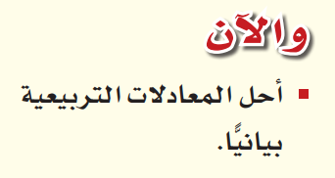
8-2
ص/ 22
ماذا أعرف ؟ | ماذا أريد أن أعرف ؟ | ماذا تعلمت ؟
 |  | فسري كيف يمكن حل المعادلة التربيعية بيانيا وماهي أنواع حلول المعادلة ؟
مثلي الدالة ص = - س ² + 18 س بيانيا ؟
اوجدي معادلة محور التماثل ؟
اوجدي المقاطع السينية ان وجدت ؟

Slide 3
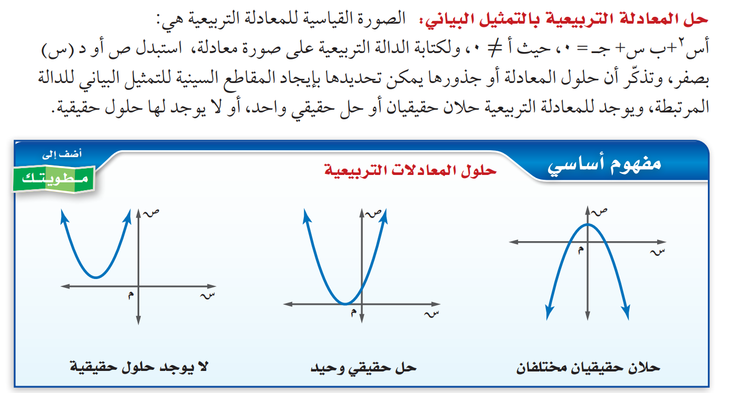
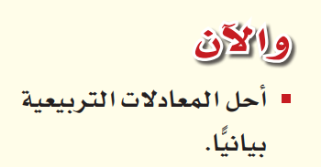


8-2
ص/ 22

Slide 4

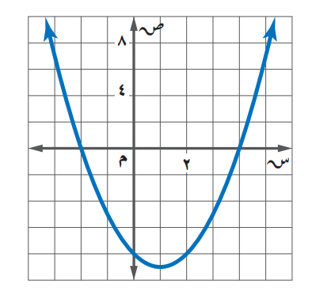
8-2
ص/ 22

Slide 5



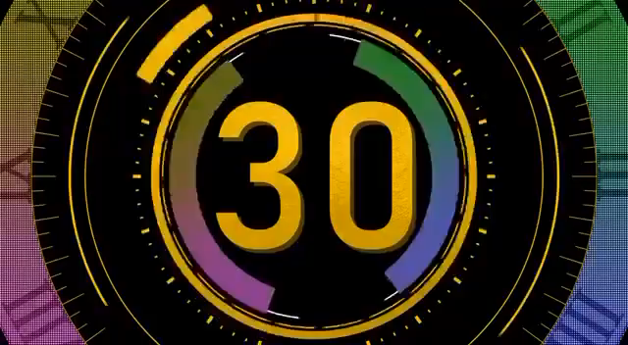
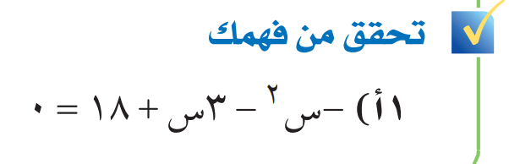
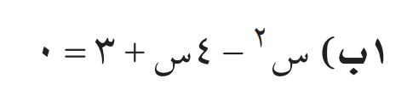



8-2
ص/ 22

Slide 6

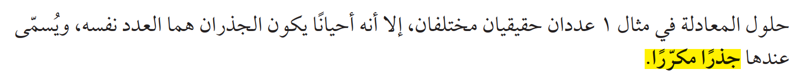
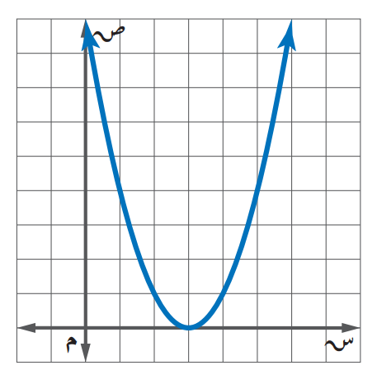


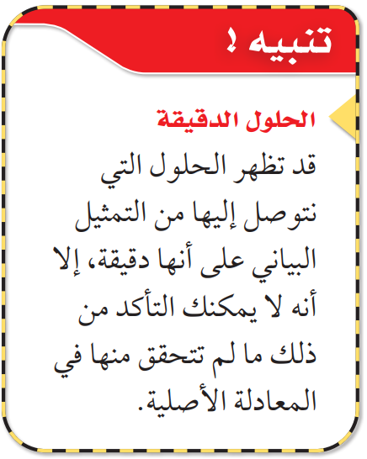
8-2
ص/ 23

Slide 7



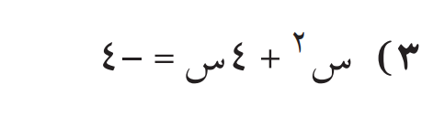

8-2
ص/ 23 - 25

Slide 8


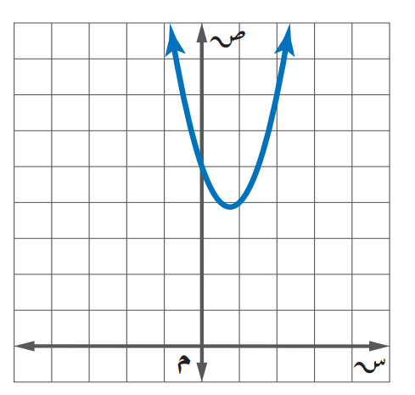
8-2
ص/ 23

Slide 9

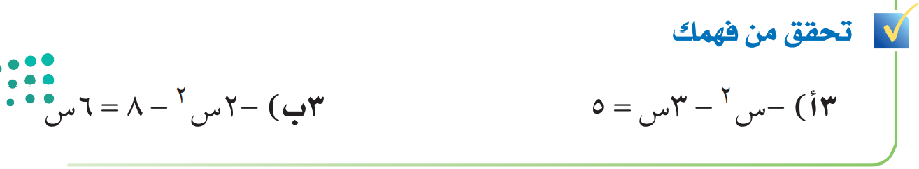


8-2
ص/ 23

Slide 10

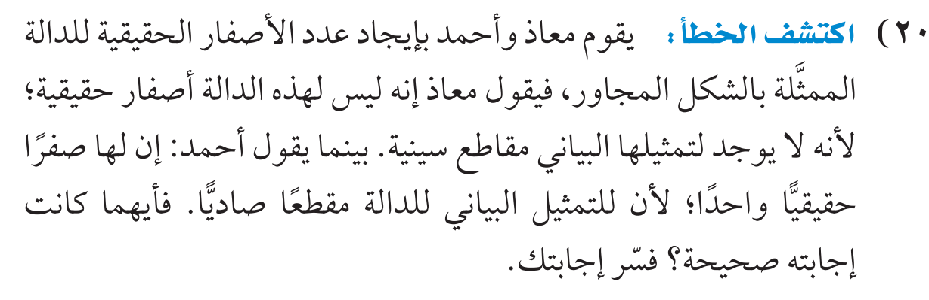
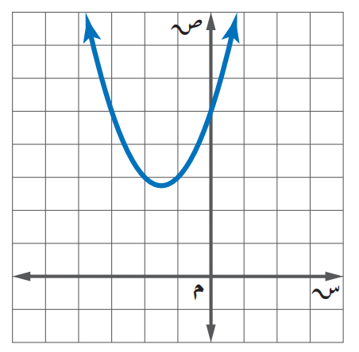
8-2
ص/ 26

Slide 11

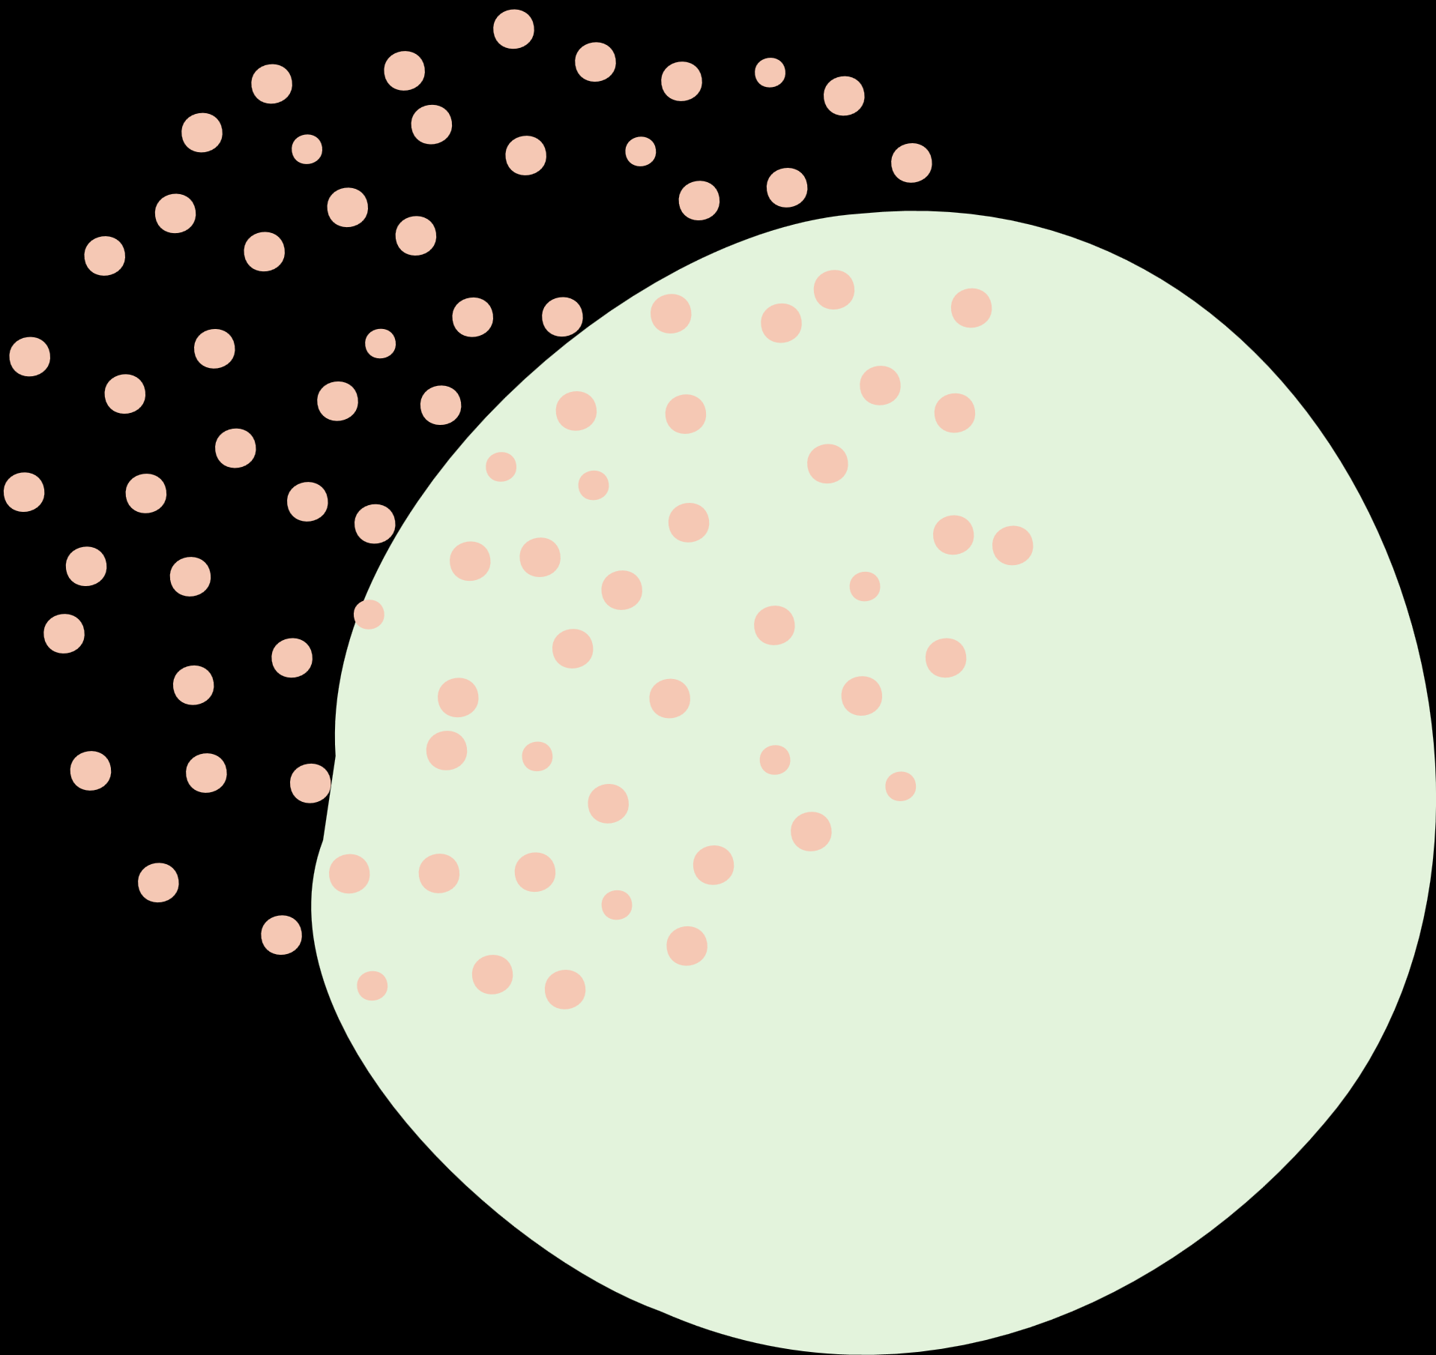


8-2
الواجب :
منصة مدرستي

Slide 12

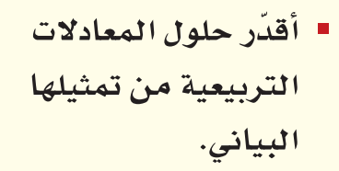
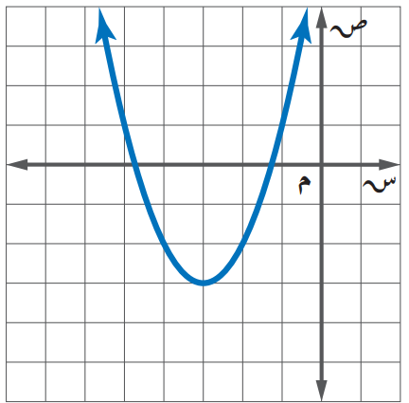
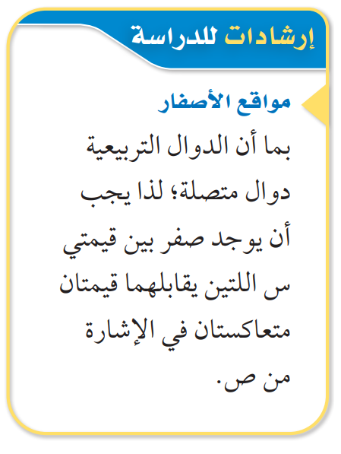

8-2
ص/ 24

Slide 13


8-2
ص/ 24

Slide 14


8-2
ص/ 25

Slide 15
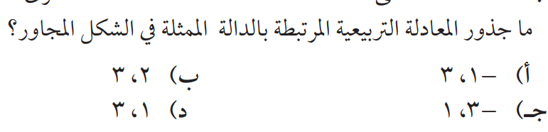
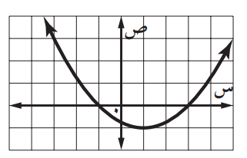
8-2
دليل التقويم ..
ص/ 53

Slide 16

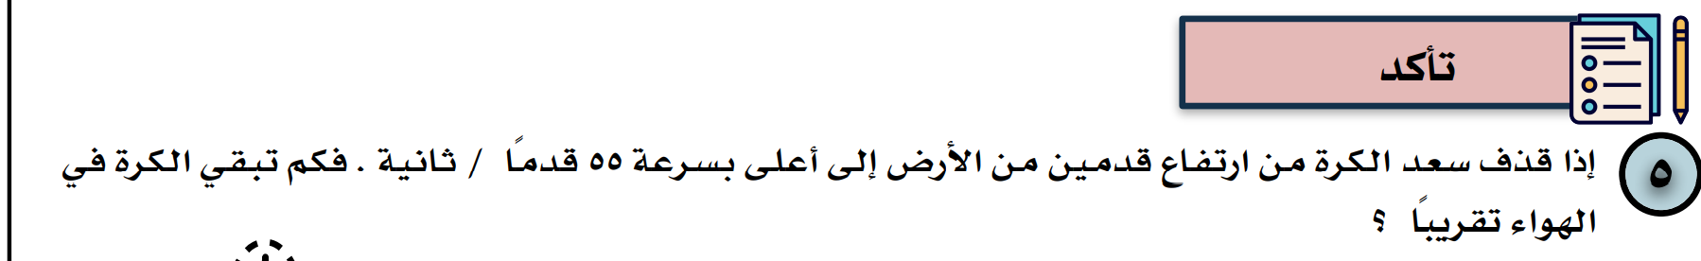
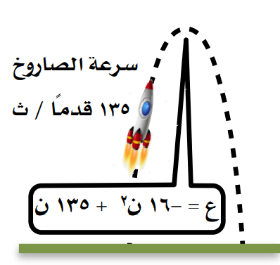

8-2
ص/ 25

Slide 17
8-2
الواجب :
منصة مدرستي

